Slide 1
Отдых наш кончается,
Работа начинается.
Усердно будем мы трудиться,
Чтобы чему-то научиться.

Slide 2
Звук ш . Буквы Ш ш.

Slide 3
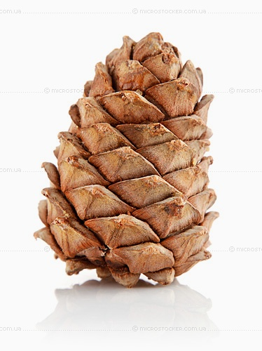
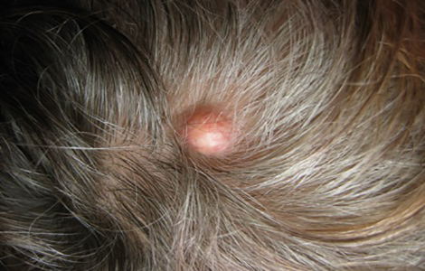

Slide 4
эр шум шут шалун пишут
тэ шумок шутка шалуны пашут
эф шумно шутит шалит слышат
ша шумит шутник шалости шуршат

Slide 5
Скороговорка
Кукушка кукушонку купила рубашонку.
Тимошка и Трошка крошат крошки в окрошку.
У Сани шары, а у Шуры сани.

